Slide 1
시퀀스-투-시퀀스
https://wikidocs.net/24996
Sequence-to-Sequence (Seq2Seq)
박세현
LAMDA Lab in SKKU

Slide 2
Seq2Seq
입력된 시퀀스로부터 다른 도메인의 시퀀스를 출력
챗봇(Chatbot)
기계번역(Machine Translation)
내용 요약(Text Summarization)
SST(Speech to Text)

Slide 3
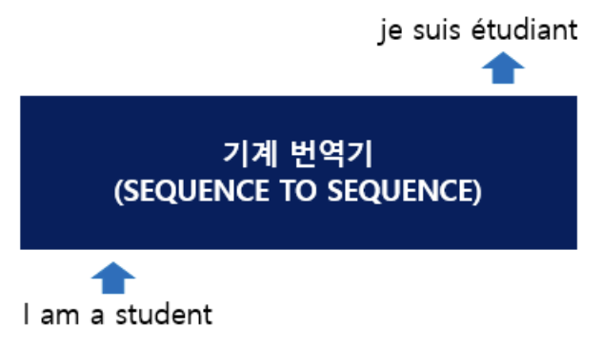
Seq2Seq
기계 번역

Slide 4
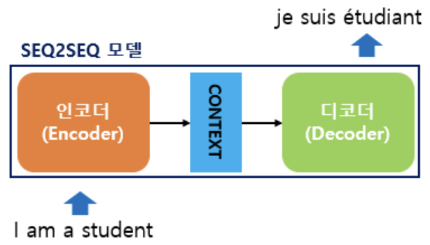
Seq2Seq
구조
인코더(Encoder)와 디코더(Decoder)

Slide 5
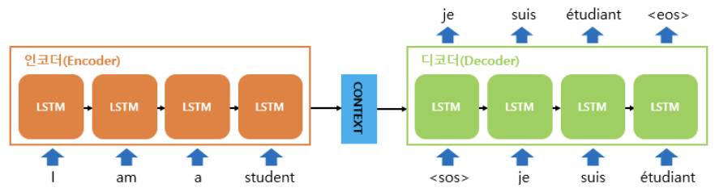
Seq2Seq
인코더 디코더는 각각 RNN 아키텍처
성능 문제로 바닐라 RNN이 아닌 LSTM 또는 GRU로 구성

Slide 6
Seq2Seq
인코더
입력 문장의 모든 단어들을 순차적으로 입력
단어 토큰화 => 각각 RNN 셀의 시점
마지막에 모든 단어 정보들을 압축 => 컨텍스트 벡터(Context Vector)
마지막 시점의 은닉 상태(Hidden State)

Slide 7
Seq2Seq
디코더
컨텍스트 벡터를 받음
디코더 첫번째 은닉 상태에 사용
번역된 단어를 한 개씩 순차적 출력
기본적으로 RNNLM(RNN Language Model)
시작 심볼 <sos>
이전 단어로부터 다음 단어 예측
끝 심볼 <eos>

Slide 8
Seq2Seq
훈련 과정
컨텍스트 벡터와 ‘<sos> + 정답’을 받았을때, ’정답 + <eos>’가 나와야 된다고 정답을 알려주면서 훈련 – 교사강요(teacher forcing)
테스트 과정
<sos>만을 입력으로 받은 후 다음 단어 예측
예측 후 다음 시점의 RNN 셀에 입력

Slide 9
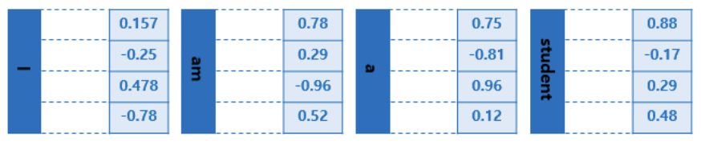
Seq2Seq
모든 단어들은 임베딩 벡터로 변환 후 입력으로 사용
임베딩: 텍스트를 벡터로 변환
그림은 사이즈를 4로 하였지만, 실제 벡터는 수백 개의 차원

Slide 10
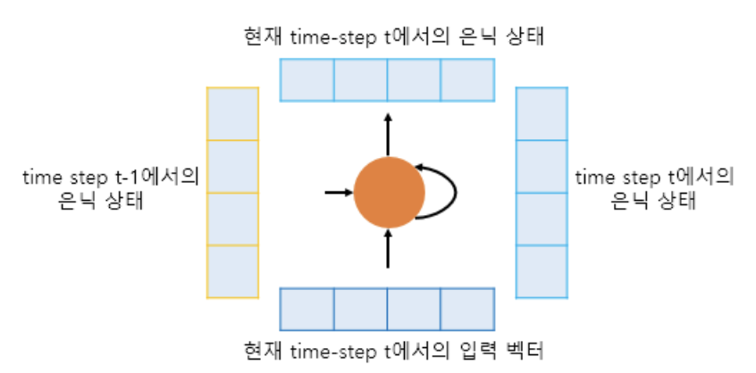
Seq2Seq
RNN 셀
하나의 RNN 셀은 각각 시점마다 두 개의 입력을 받음
현재 시점(t), t-1에서의 은닉 상태와 t에서의 입력 벡터를 입력으로 받음
t+1의 RNN 셀의 입력으로 t에서의 은닉 상태를 입력으로 보냄

Slide 11
Seq2Seq
t 시점의 은닉 상태는 과거 시점의 모든 은닉 상태의 값들의 영향을 누적으로 받은 값
컨텍스트 벡터는 마지막 RNN 셀의 은닉 상태 값 = 모든 단어 토큰의 정보를 담고 있음
디코더의 첫번째 셀은 컨텍스트 벡터와 t에서의 입력값 <sos>로부터 다음 단어 예측
예측된 단어는 다음 t+1시점의 입력
입력값 + t에서의 은닉 상태를 통해 다음 시점 t+1 단어 예측

Slide 12
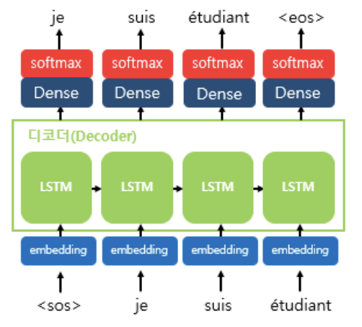
Seq2Seq
선택될 수 있는 모든 단어로부터 하나의 단어 예측
소프트맥스(sofrmax) 함수 사용
확률 계산 후 결정

Slide 13
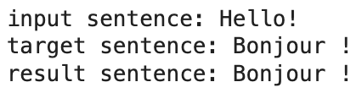
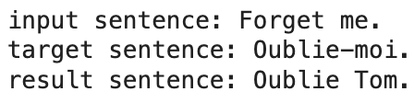
Tutorial
Data: http://www.manythings.org/anki/
(fra-eng)
https://github.com/UBDBD/NLP_tutorial/blob/main/Seq2Seq_tutorial.ipynb
Seq2Seq의 메커니즘 구현이 목표

